Slide 1
MINI-VISITES
COMITÉ DE PROGRAMME 5 JUIN 2015

Slide 2
Par région (ex. Amos et Lasarre la même journée)
Une demi-journée par UMF
DLP, résident, enseignants (cf horaire)
Rencontre avec la direction centrale du programme plus tard
Octobre 2015 puis févier à avril 2016
Josée Dubois et 1 membre de la direction du programme/Mylène Héroux

Slide 3
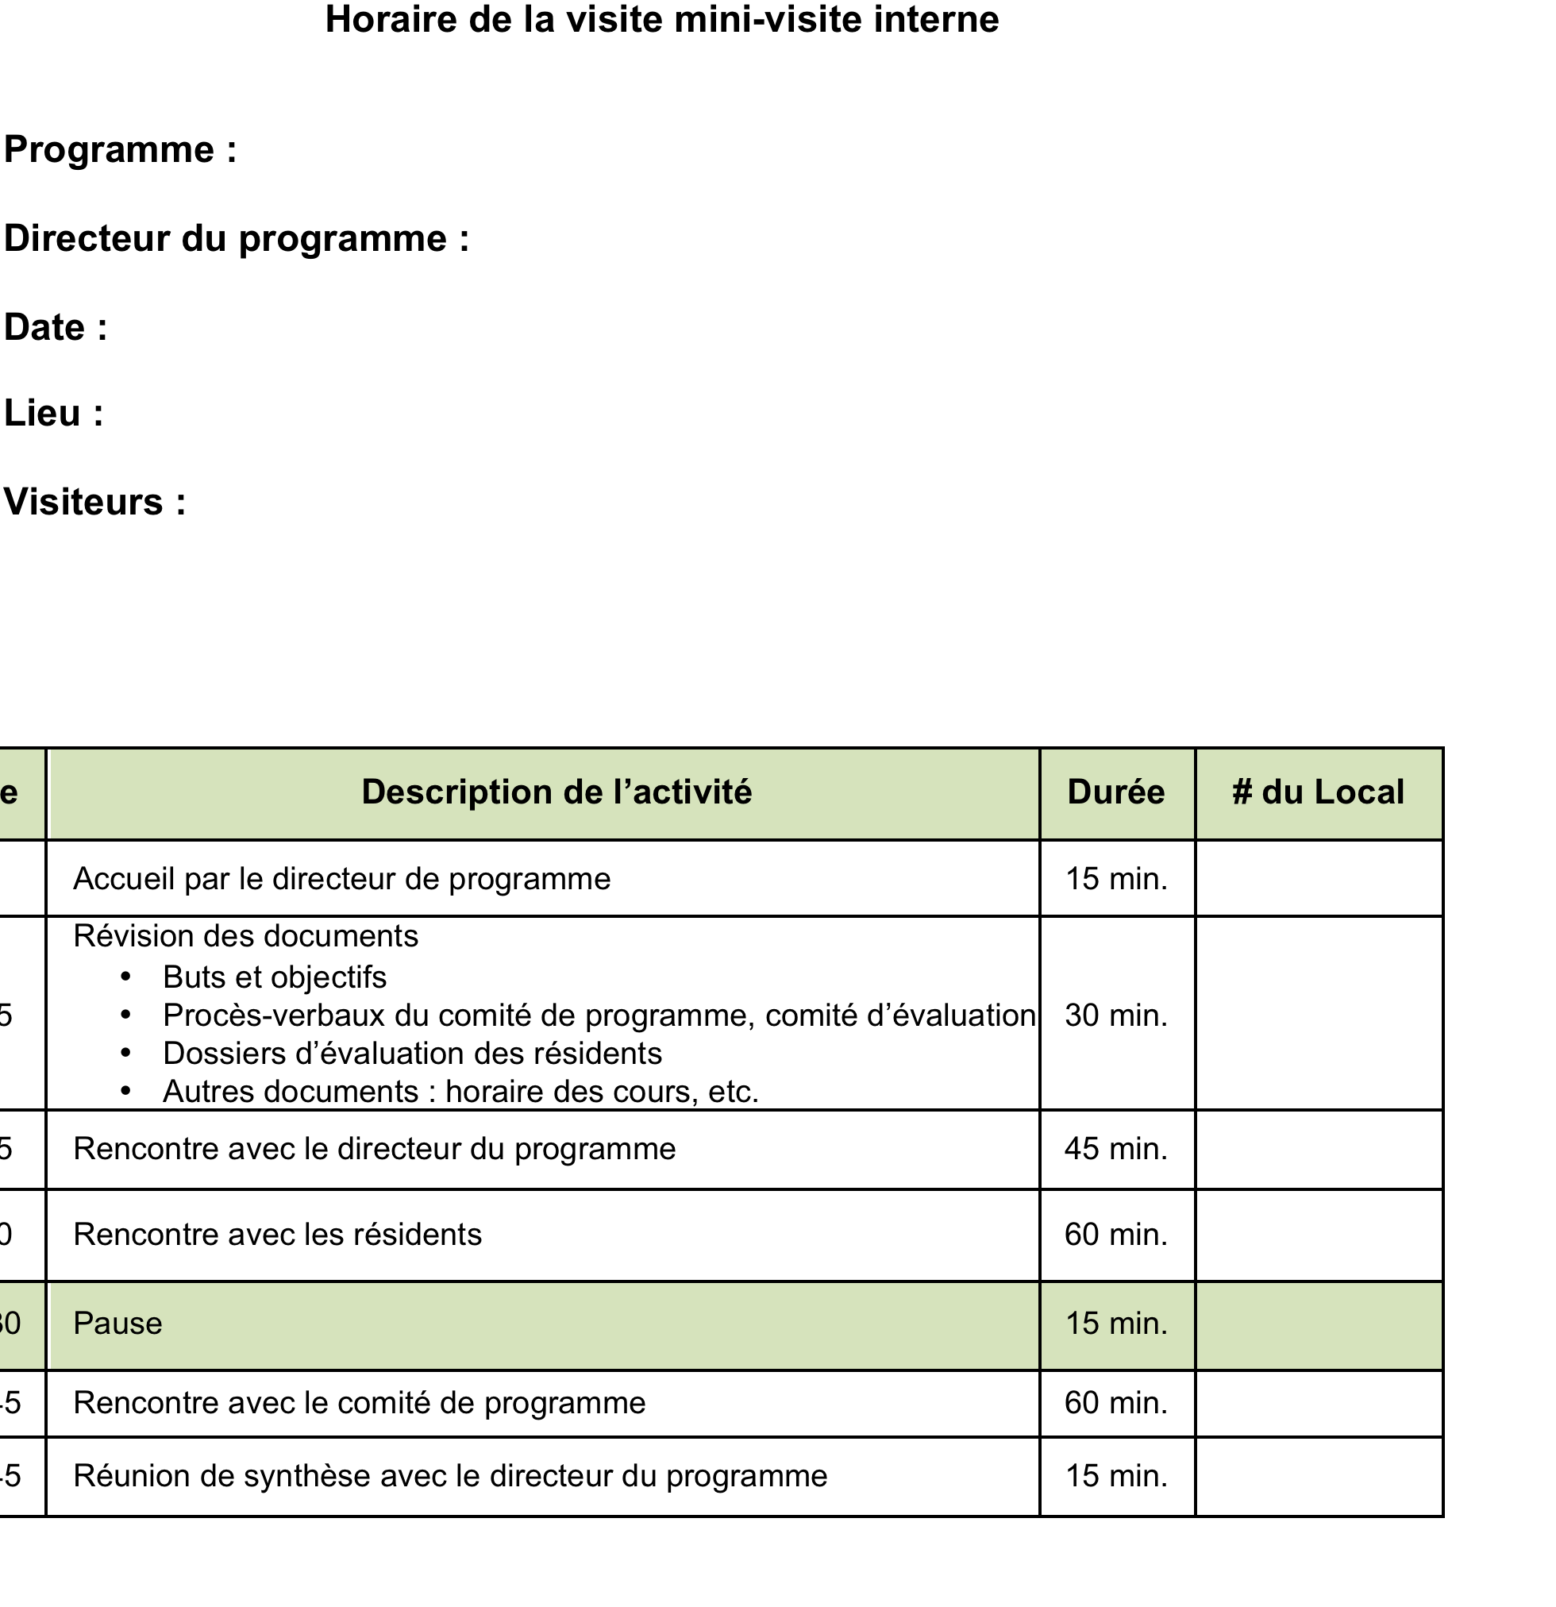

Slide 4
PRÉPARATION
PAS DE RAPPORT À PRÉPARER
SEULEMENT PV
Comité local de programme
Comité d’évaluation
PLAN D’ACTION (déjà fait) sera revu lors de la rencontre

